Slide 1
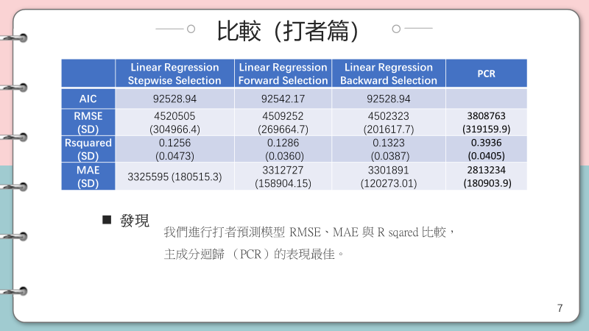

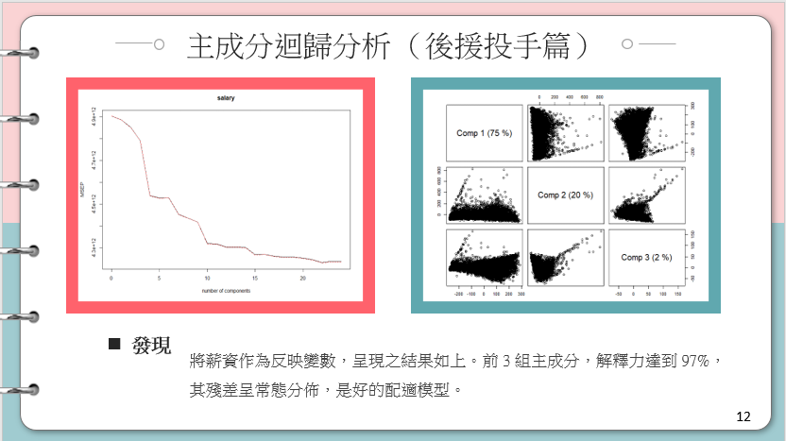
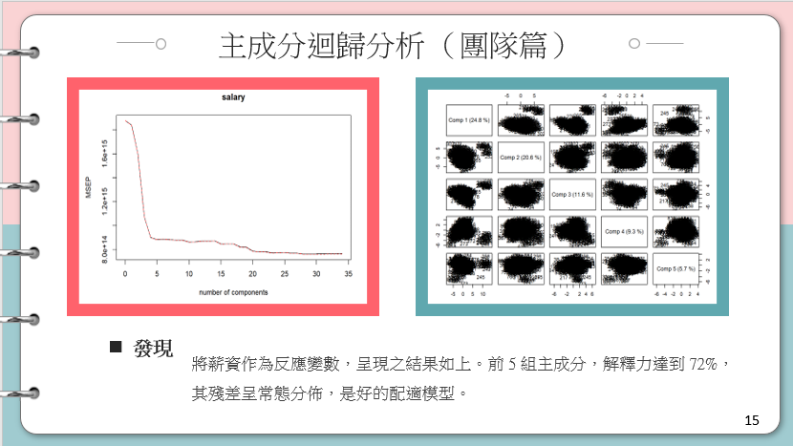

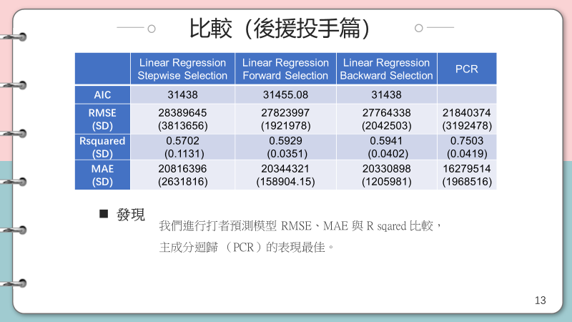
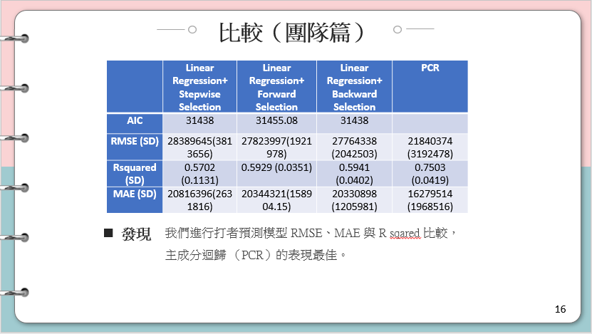

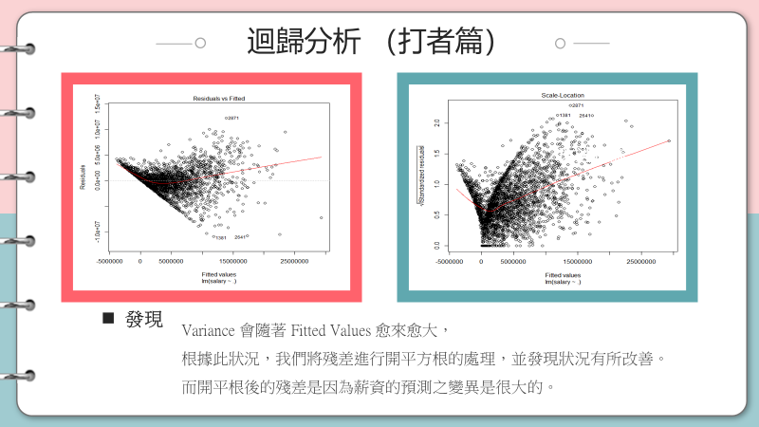
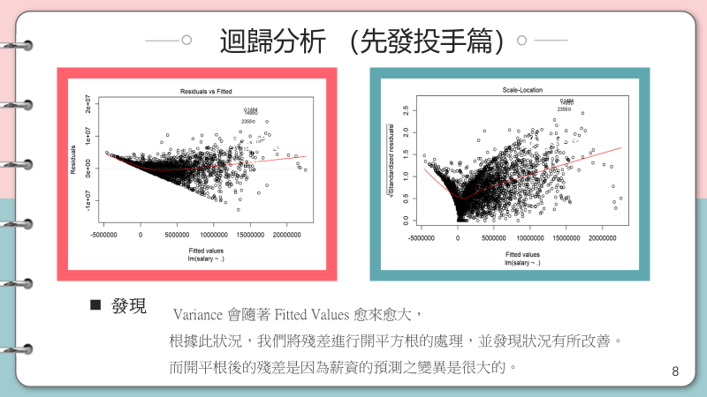
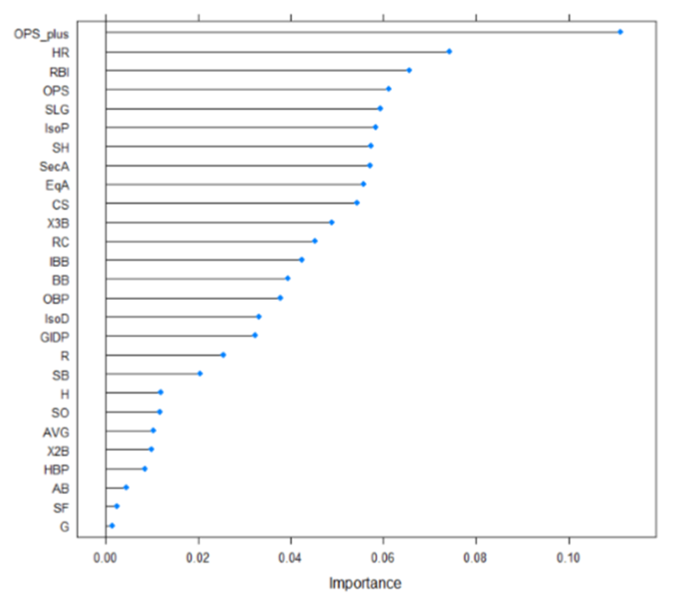
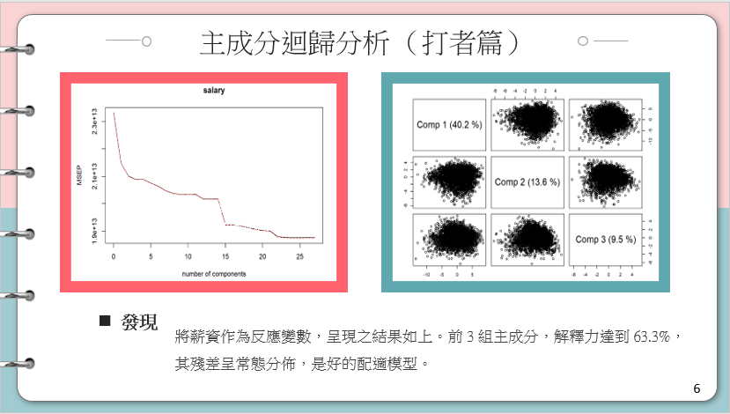
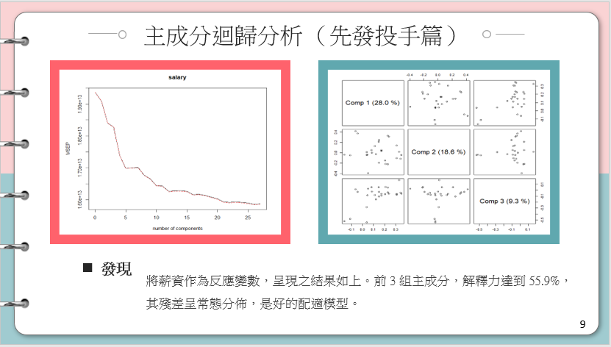
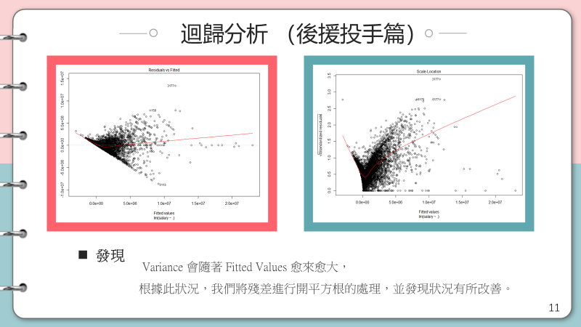
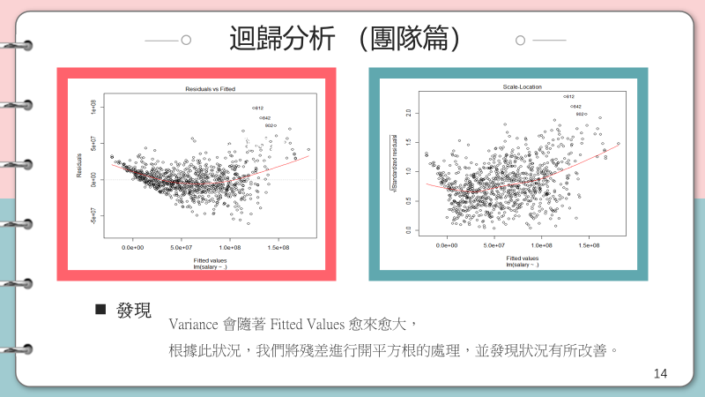
探討美國職棒與中華職棒的薪資與表現
指導老師：蘇南誠 副教授
組員名單：林偲晴 鄧揚耀 張苙庭 陳威傑 甘珮儒
研究目的：
選取美國職業棒球大聯盟與中華職業棒球大聯盟為分析對象。
由於中華職業棒球大聯盟球員薪資與團隊薪資為不開放資料，我們將利用 1985-2016 年美國職業棒球大聯盟的資料，透過多元線性迴歸以及主成分迴歸所得到的重要變數作為預測模型的基底，來預測職業棒球大聯盟球員薪資，並進行兩者比較。
資料來源：
此研究使用的資料集來自Lahman’s Baseball Database 與 CPBLSTAT。
資料處理：
將資料分成打者、投手、團隊討論，並取出其1985-2016年的資料，成立新的資料集。
將新資料中的打者與投手資料，有轉隊的球員之數據合併，清理資料；並且增加傳統以及進階棒球數據變數進入打者與投手資料，完成資料集的前置處理。
將團隊資料新增2個變數再合併團隊薪資之資料，完成團隊資料集的前置處理。
預測模型：
透過重要性變數，我們挑選最重要之變數建立模型。雖然中華職棒的薪水資料是不公開的，但可以透過球團與媒體官方的報導得知球員薪水，例如：樂天桃猿-林泓育。
統計方法：
多元線性迴歸
主成分迴歸
由CPBL STATS找出其2019年的數據進而建立模型進行預測，從而發現林泓育的實際年薪與模型預測的結果吻合。
迴歸分析：
但是，此模型還需要透過聯盟強度，匯率以及各國CPI指數作調整，才能更加準確。
結論：
中華職棒常常出現球團無法負擔虧損，導致球隊破產，造成球團解散或是轉賣，我們透過這一次利用美國職棒1985-2016 年的打者資料進行薪水預測模型，發現是可以將其套用在中華職棒上。
透過這個系統，球團可以降低風險控管，不至於造成虧損，並找到合適的球員；球員也可以透過此模型，爭取加薪。

